Slide 1
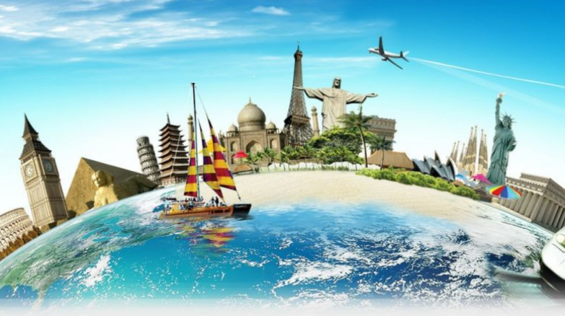
Turizm ve Çevre

Slide 2
Turizm ve Çevre
ÇEVRENİN BOYUTLARI
Toplumsal Çevre

Slide 3
Turizm ve Çevre
Toplumsal Çevre: Bir fiziksel çevre içinde bulunan insanların ekonomik, toplumsal ve siyasal sistemleri gereği yarattıkları ilişkilerin tümü toplumsal çevreyi oluşturur. En basit komşuluk ilişkilerinden başlayarak alışverişe, eğitime, çalışma koşullarına yönetilen ilişkilerine kadar uzanan ve toplumsal yaşam koşullarını belirleyen bu resmi ve resmi olmayan ilişkiler, davranışlar toplumsal çevrenin ifadesidir.

Slide 4
Turizm ve Çevre
Fiziksel çevre ile toplumsal çevre birbirlerinin tamamlayan iki kavramdır. Her fiziksel çevrenin içerisinde bir toplumsal çevre yer almakta ve fiziksel çevresinden etkilenmeyen bir toplumsal çevre söz konusu oluşturmaktadır. Aynı biçimde toplumsal yapıdan bağımsız ondan etkilenmeyen bir fiziksel çevre de düşünülemez.

Slide 5
Turizm ve Çevre
Daha öncede bahsedildiği gibi çevre tanımı fiziksel ve toplumsal boyutlarıyla bir bütündür. Gerçekte birini diğerinden ayırmak olanaksızdır. Böyle bir ayrımın amacı büyük ölçüde çevresel etki ve olaylar arasındaki ilişkilerin belirleme, açıklama ve çözümleme kolaylığı sağlayabilmektedir.

Slide 6
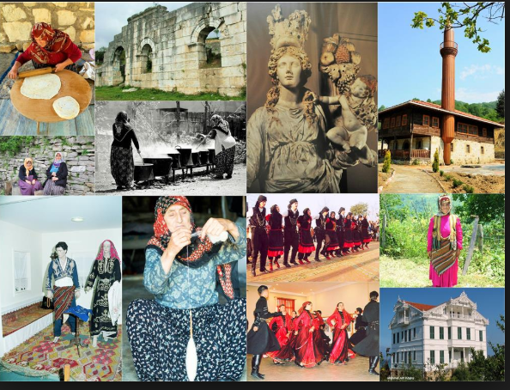
Turizm ve Çevre

Slide 7
Turizm ve Çevre
KAYNAKÇA
Nüzhet Kahraman-Oğuz Türkay- Turizm Ve Çevre
Cengiz Demir-Aydın Çevirgen-Turizm ve Çevre Yönetimi
Cengiz Demir-Aydın Çevirgen-Eko Turizm Yönetimi
Muammer Tuna- Turizm, Çevre ve Toplum

